Slide 1
Via Europese integratie, internationale ontspanning en democratisering naar eenwording van Duitsland
https://commons.wikimedia.org/wiki/File:Reichtagbau001.jpg

Slide 2
Wat verklaart de hereniging van de beide Duitslanden en hun succesvolle integratie in Europa (1961-1991)?
Kenmerkende aspecten:
De verdeling van de wereld in twee ideologische blokken in de greep van een wapenwedloop en de daaruit voortvloeiende dreiging van een atoomoorlog
De eenwording van Europa
De toenemende westerse welvaart die vanaf de jaren zestig van de 20e eeuw aanleiding gaf tot ingrijpende sociaal-culturele veranderingsprocessen

Slide 3
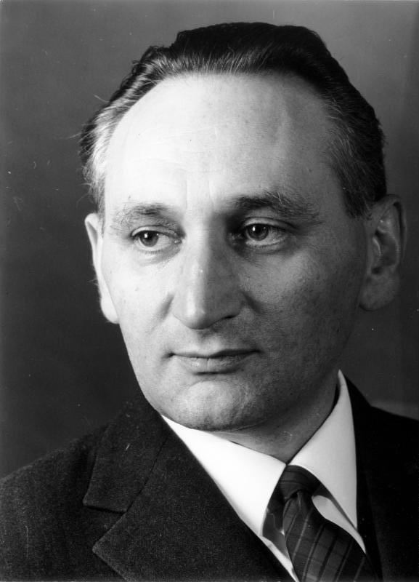
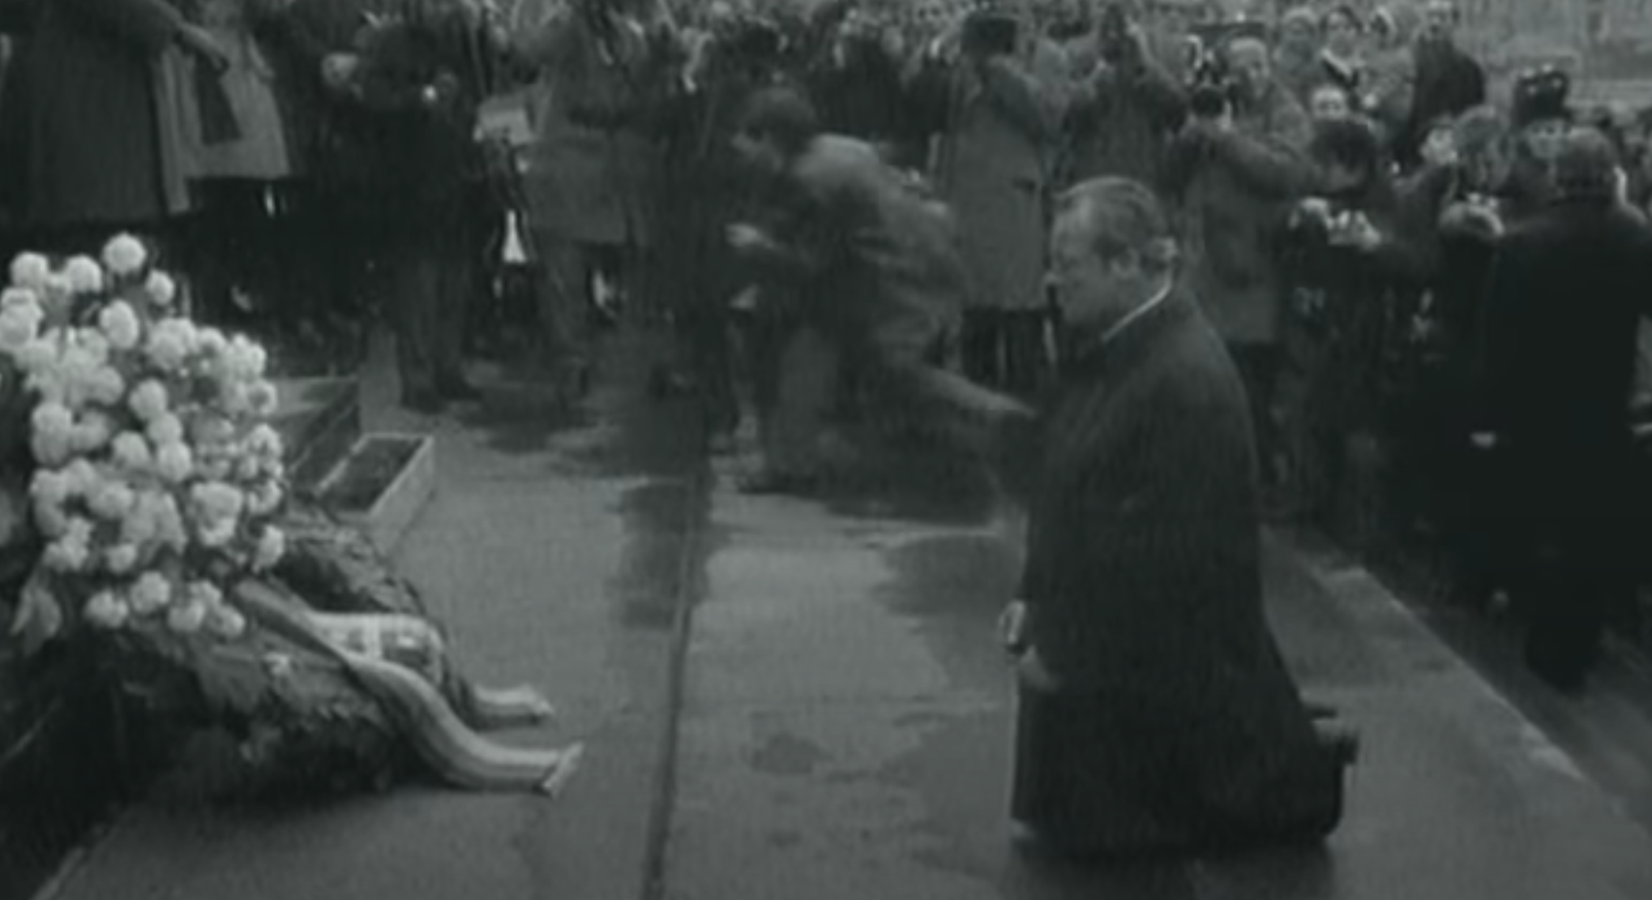
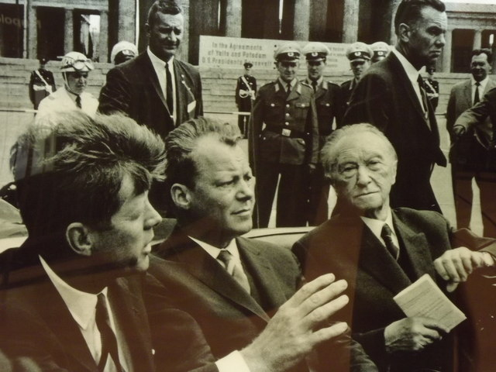
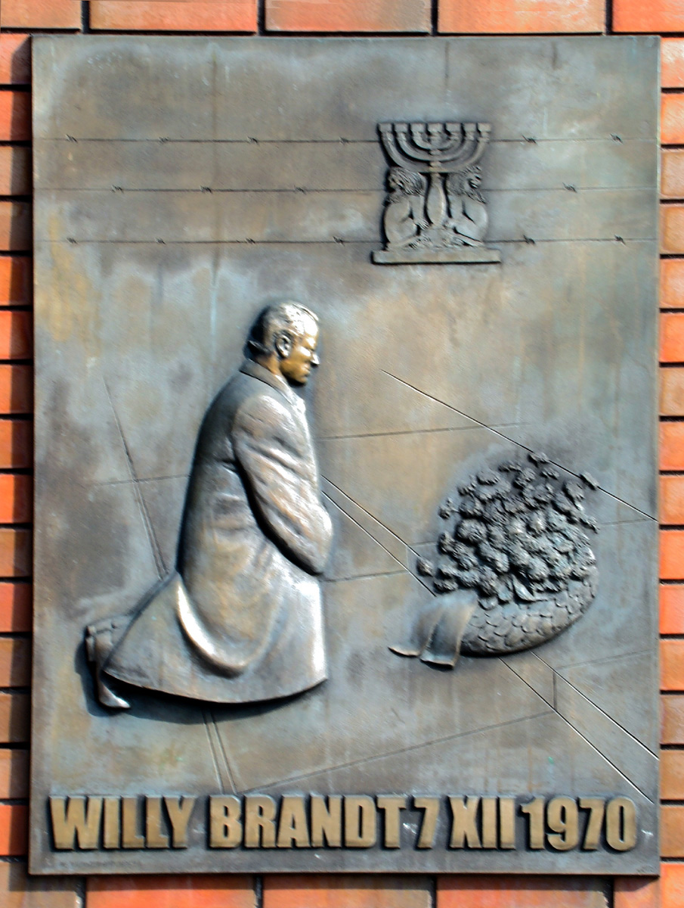
Wandel durch Annäherung: Kennedy, Brandt … en Egon Bahr
Uit de Historische context:
“Tijdens deze detente probeerde Brandt met zijn Ostpolitik de relatie met de DDR en andere Oost-Europese landen te verbeteren. In 1972 erkenden de BRD en de DDR elkaar als gelijkwaardige staten in de internationale politiek. Toch hield de[BRD] vast aan [de] Duitse eenheid.”
Youtube clip: Brandts Kniefall, Warschau, 1970
By Bundesarchiv, B 145 Bild-F030521-0007 / Reineke / CC-BY-SA 3.0, CC BY-SA 3.0 de, https://commons.wikimedia.org/w/index.php?curid=5454606; https://commons.wikimedia.org/wiki/File:Kennedy,_Brandt_und_Adenauer_-_geo.hlipp.de_-_26870.jpg; Von Szczebrzeszynski - Selbst fotografiert, Gemeinfrei, https://commons.wikimedia.org/w/index.php?curid=7185794.

Slide 4
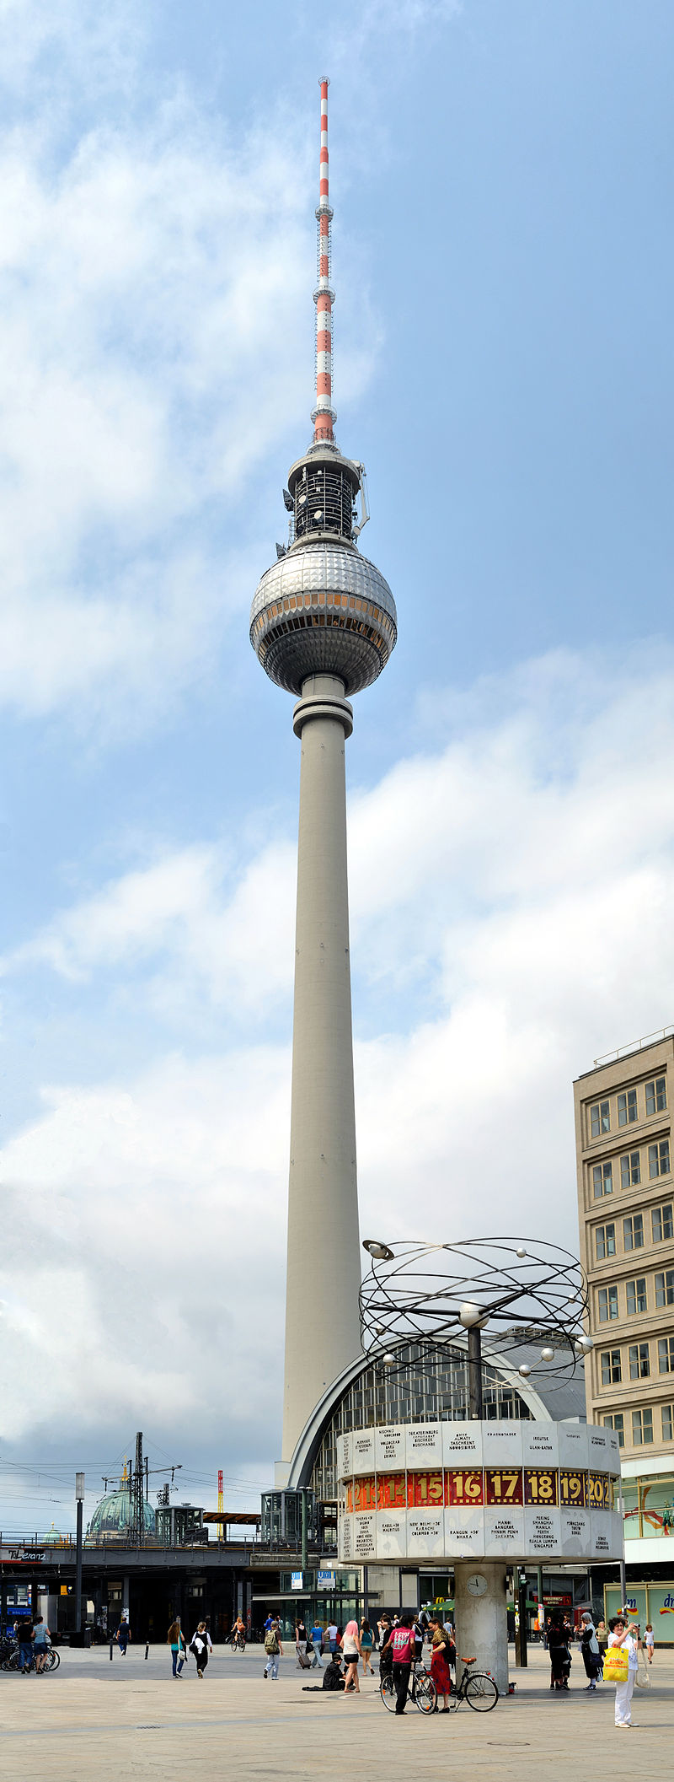
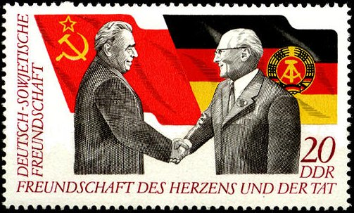
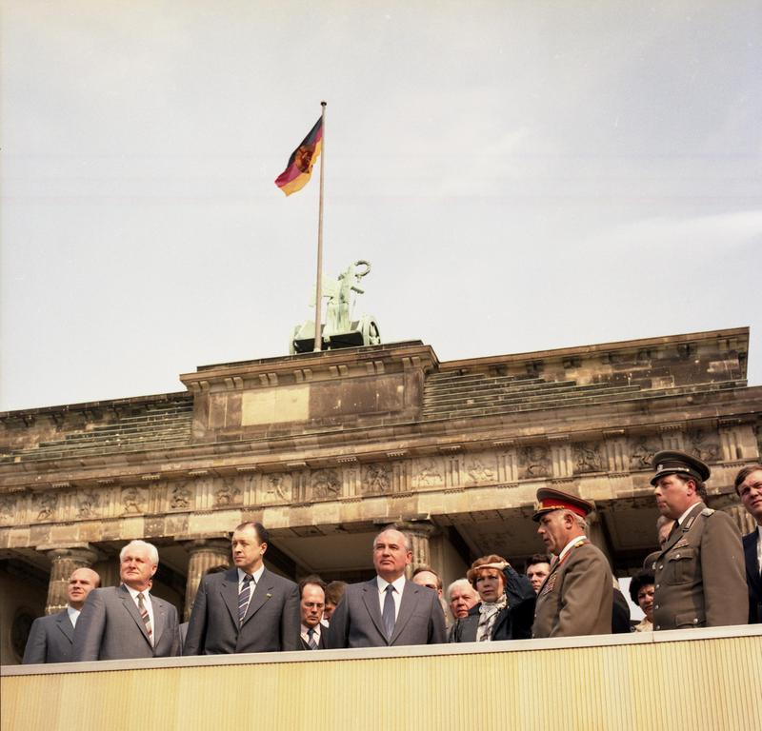
Bloeitijd en verdorring: de DDR onder Honecker
Uit de Historische context:
“DDR-leider Honecker stond open voor de Ostpolitik maar zag de Duitse deling als definitief. [….] In de tweede helft van de jaren 1980 probeerde Gorbatsjov de Sovjet-Unie […] te hervormen. […] De DDR-leiding keerde zich af van deze liberale koers […] omdat zij de gevolgen van hervormingen vreesde.”
By Taxiarchos228 - Own work, FAL, https://commons.wikimedia.org/w/index.php?curid=2195616; Public Domain, https://commons.wikimedia.org/w/index.php?curid=1253611; By Bundesarchiv, Bild 183-1986-0416-418 / CC-BY-SA 3.0, CC BY-SA 3.0 de, https://commons.wikimedia.org/w/index.php?curid=5345338.

Slide 5
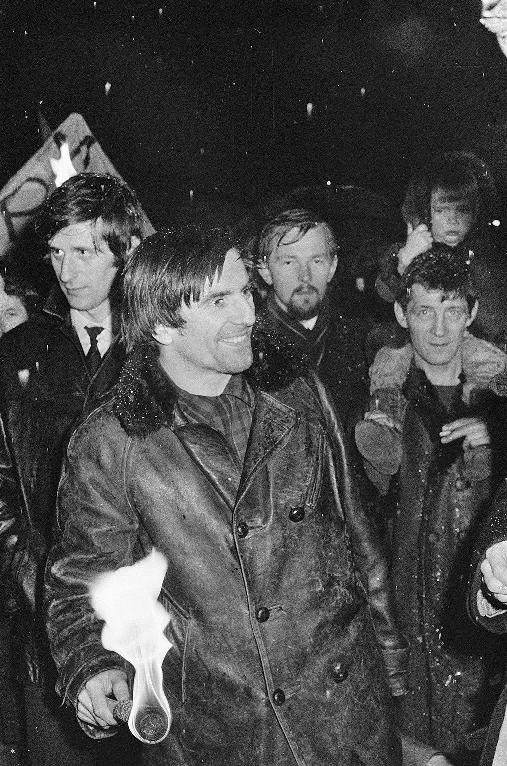
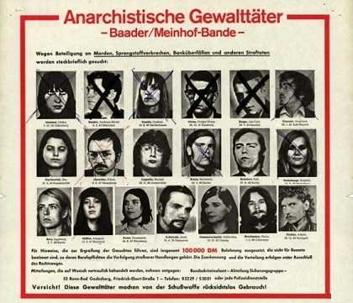
Protestbeweging, links terrorisme en de lange weg naar de Bondsdag
Uit de Historische context:
“Kritiek van jongeren op de consumptiecultuur en de beperkt gebleven denazificatie ontaardde in de BRD in deze tijd in links terrorisme. Groepen die hiervoor verantwoordelijk waren, zoals de Baader-Meinhof Gruppe, ontvingen steun vanuit de DDR.”
https://commons.wikimedia.org/wiki/File:Anti_Amerikaanse_demonstratie_in_Amsterdam,_de_West-Berlijnse_student_Rudi_Dutsc,_Bestanddeelnr_921-1000.jpg; By Ratatosk - original WMF-file from http://www.rafinfo.de/archiv/logo.php?pic=logo03.wmf, converted to SVG, Public Domain, https://commons.wikimedia.org/w/index.php?curid=1302390; Fahndungsplakat, public domain.

Slide 6
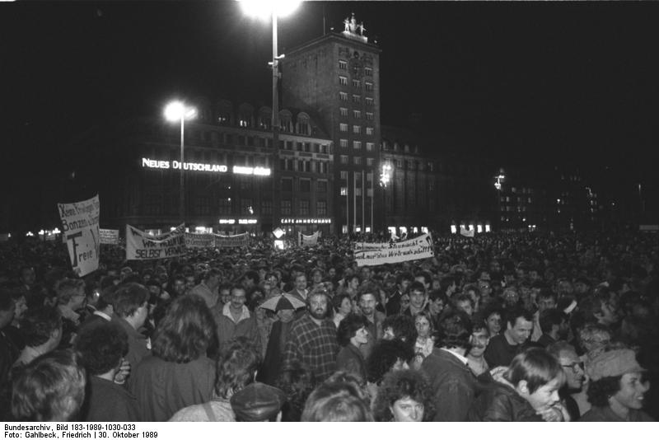
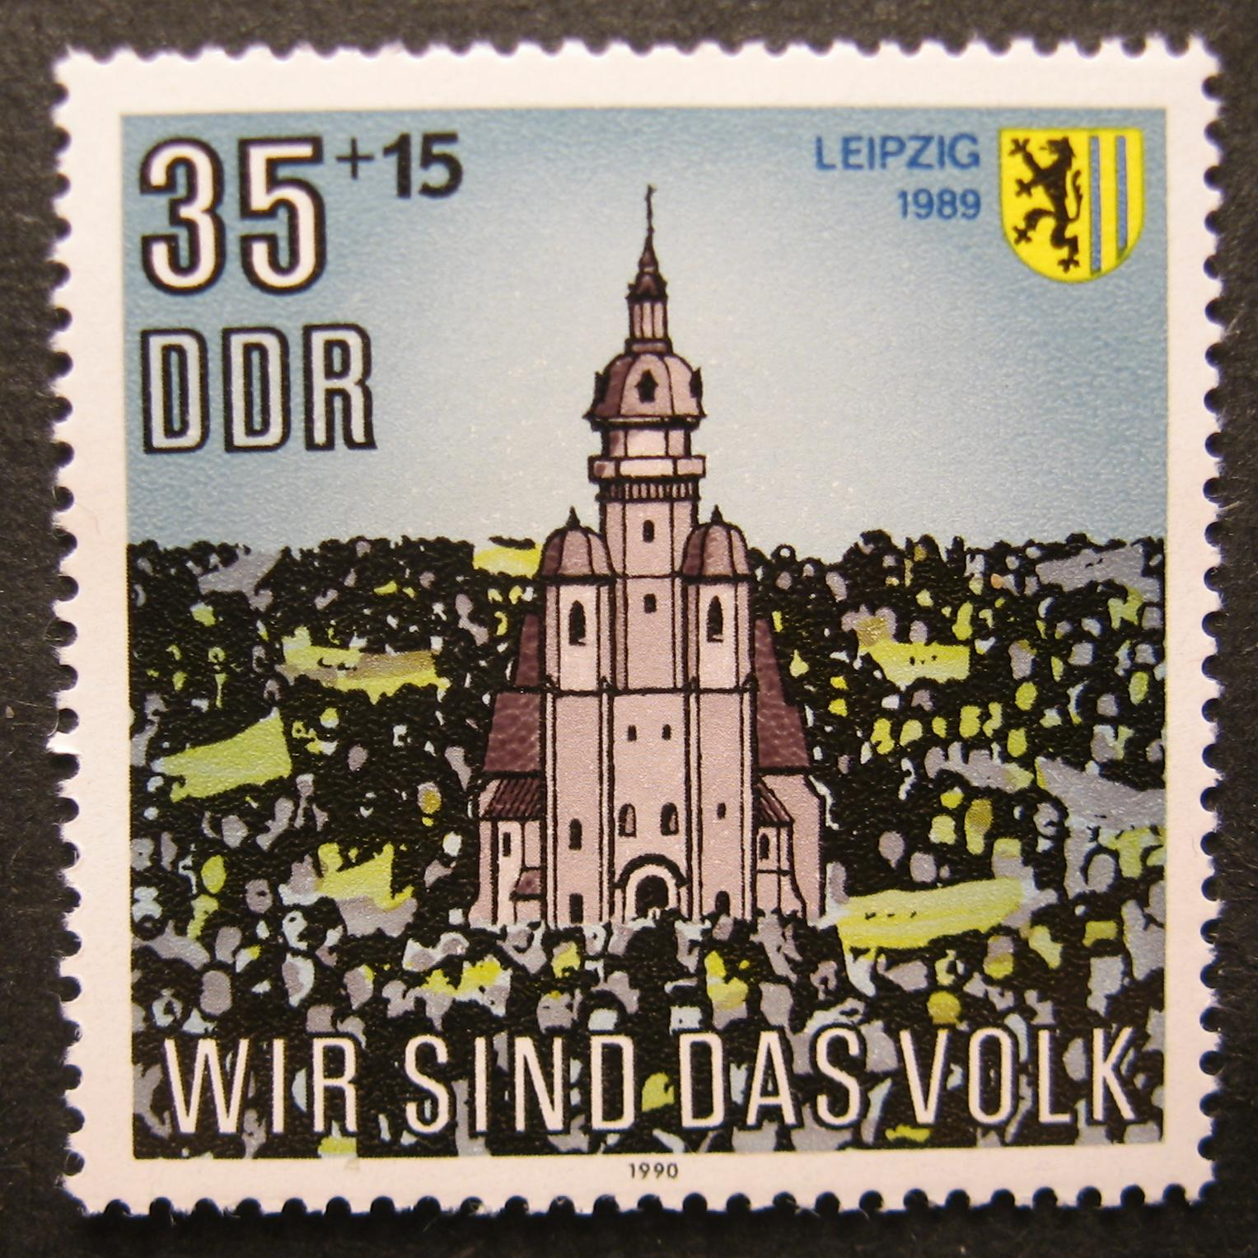
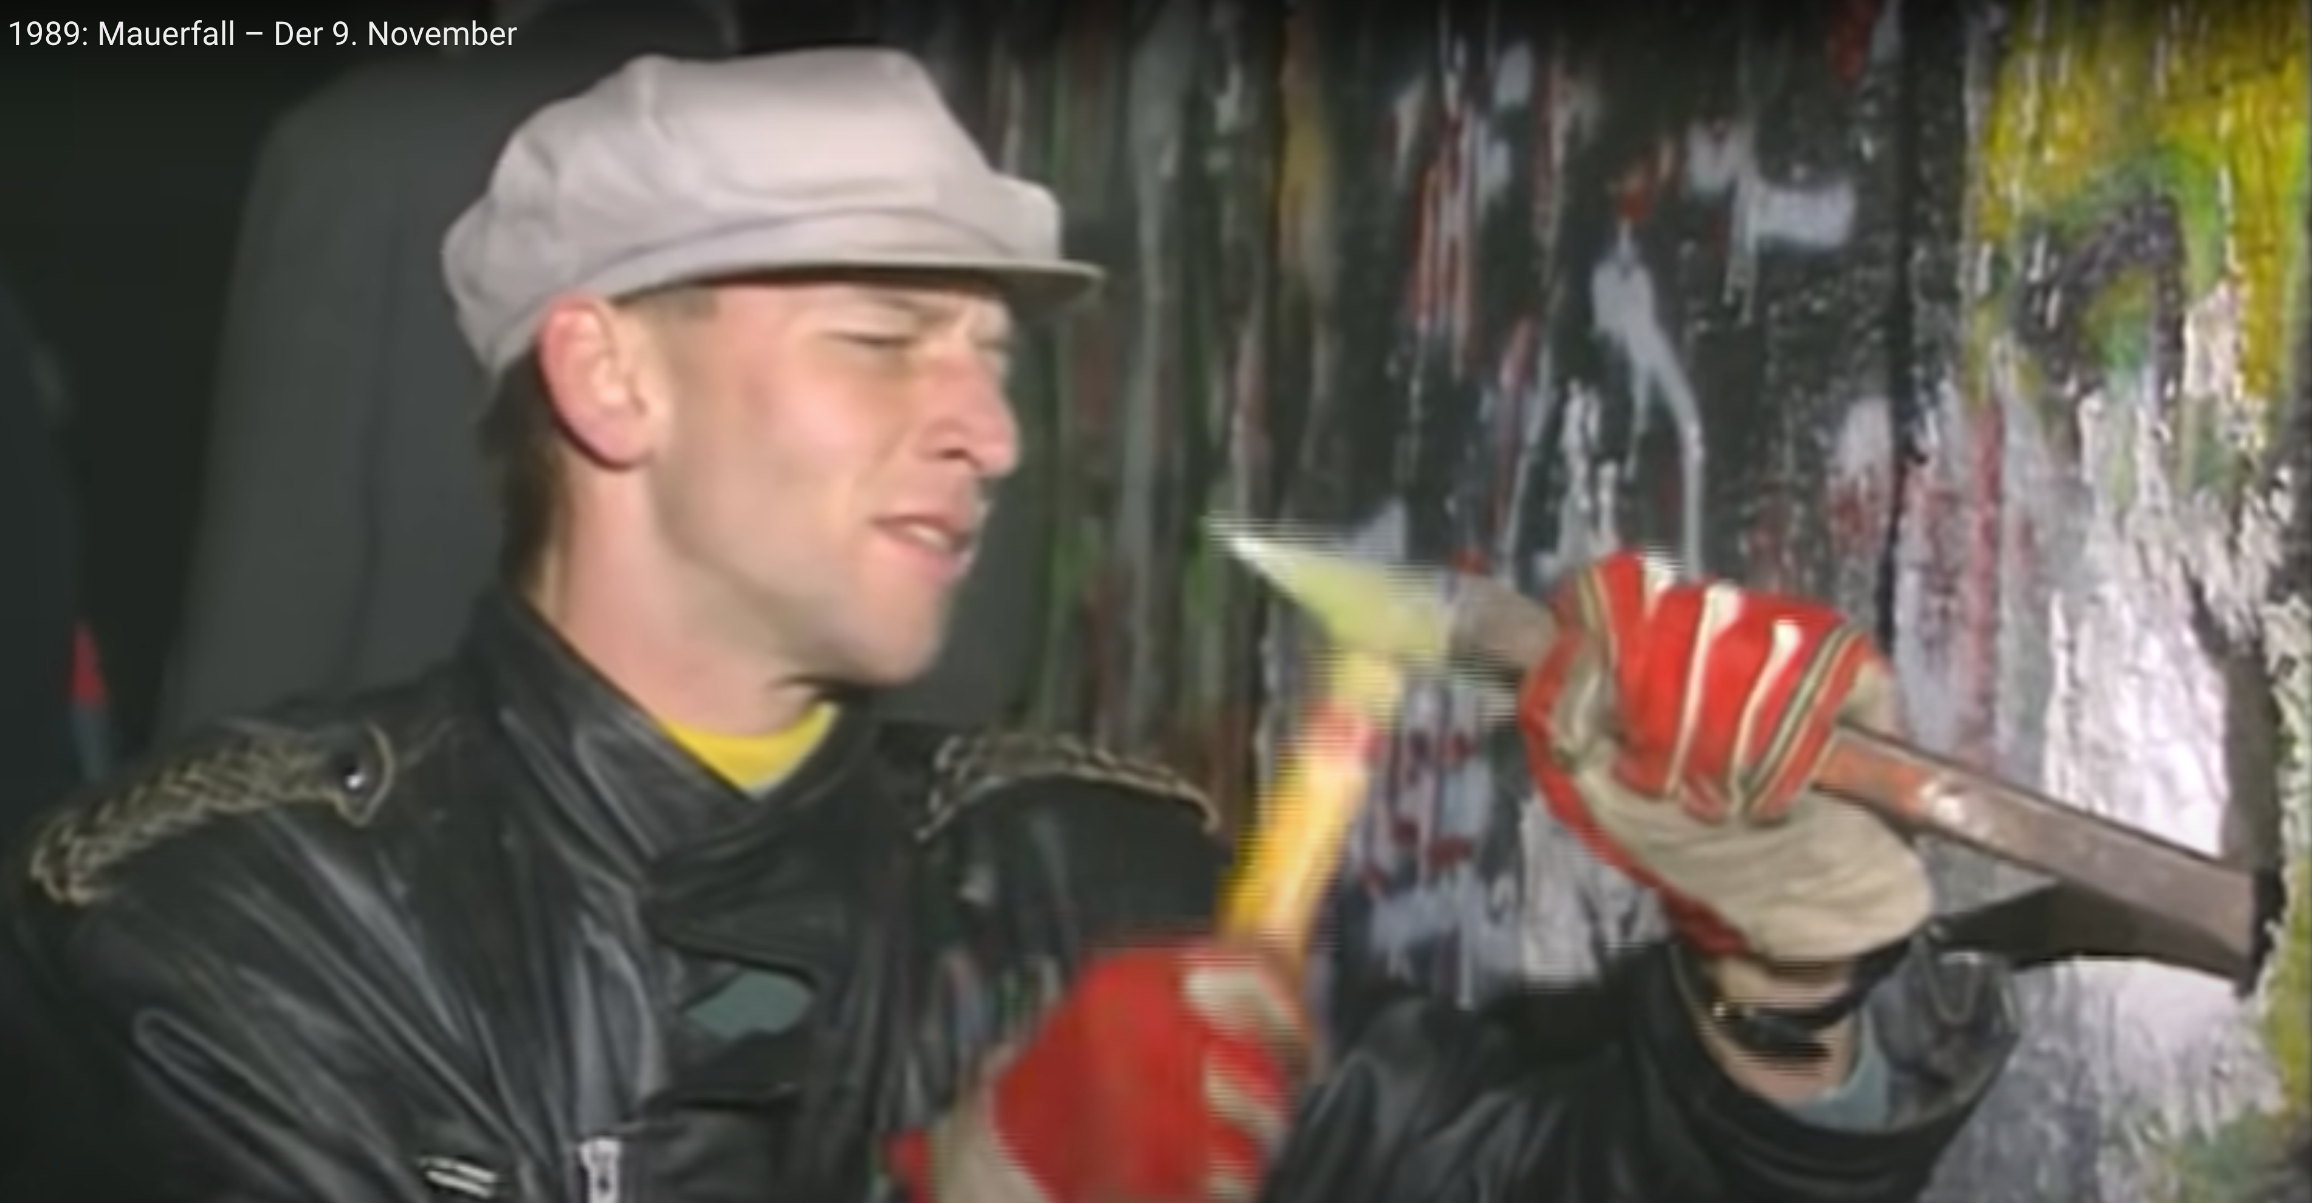
Ist es so, dass morgen der 17. Juni ausbricht?: het einde van de DDR
Uit de Historische context:
“Veel inwoners van de DDR […] waren ontevreden. In 1989 ontstond een protestbeweging voor meer vrijheid en politieke hervormingen in de DDR. Via enkele Oost-Europese landen […] trokken veel DDR-burgers naar het Westen. Op 9 november 1989 viel de Berlijnse muur.”
YouTube clip over de Mauerfall, 1989
YouTube clip over de besluitvorming, 1989
By Bundesarchiv, Bild 183-1989-1030-033 / CC-BY-SA 3.0, CC BY-SA 3.0 de, https://commons.wikimedia.org/w/index.php?curid=5347528 ; By Post office of the GDR - Post office of the GDR, Public Domain, https://commons.wikimedia.org/w/index.php?curid=4467086

Slide 7
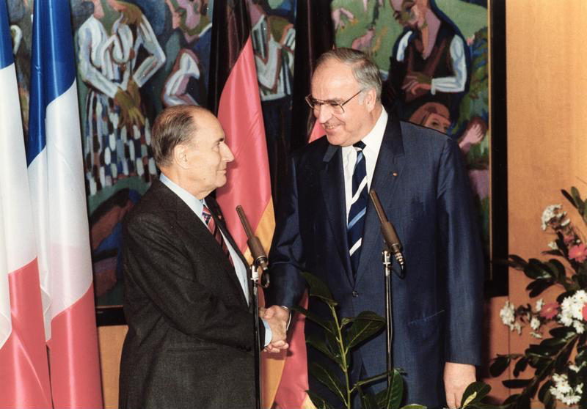
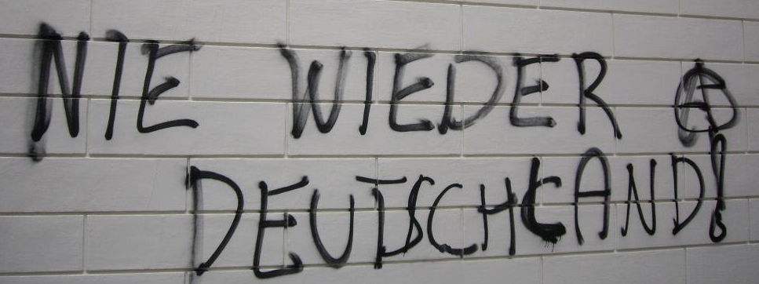
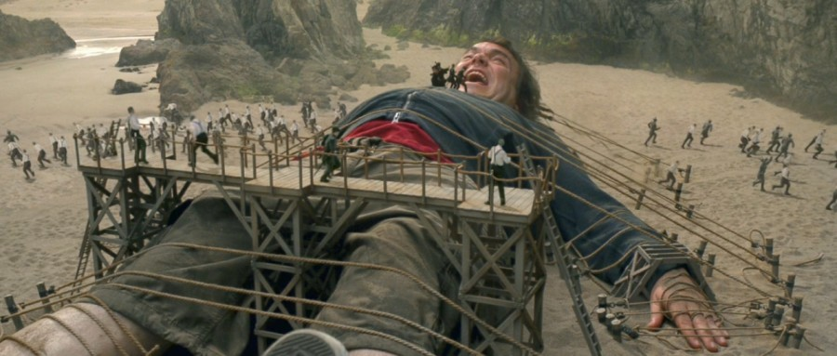
Prijs voor hereniging? Duitslands diepere integratie in de EU
Uit de Historische context:
“[Op 3 oktober 1990] werd Duitsland herenigd […]. Met het uiteenvallen van de Sovjet- Unie kwam in 1991 de Koude Oorlog ten einde. In ruil voor Franse steun voor de hereniging en de uitbreiding van de [EU] met [Oost-Europese] landen […] accepteerde Bondskanselier Kohl de invoering van de Euro.”
https://commons.wikimedia.org/wiki/File:Bundesarchiv_B_145_Bild-F076604-0021,_Frankreich,_Staatsbesuch_Bundeskanzler_Kohl.jpg; Zoris Trömm, https://commons.wikimedia.org/wiki/File:Nie-wieder-Deutschland.png ; movie still (fair use).

Slide 8
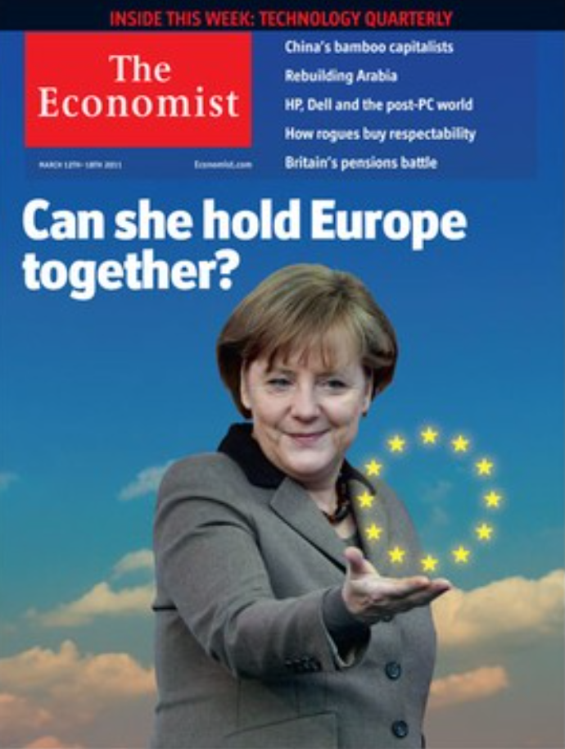
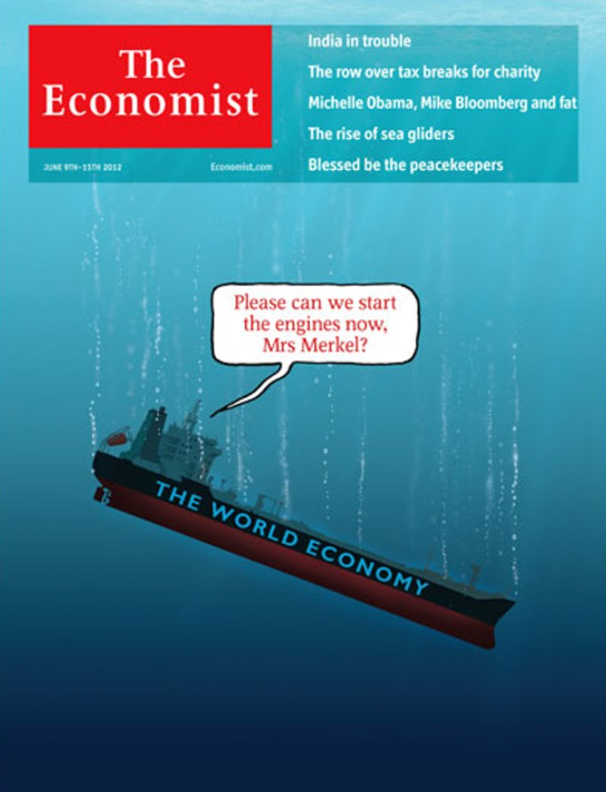
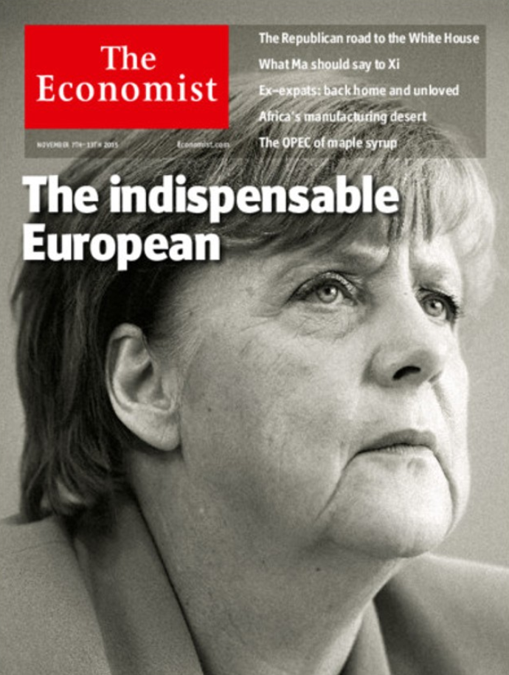
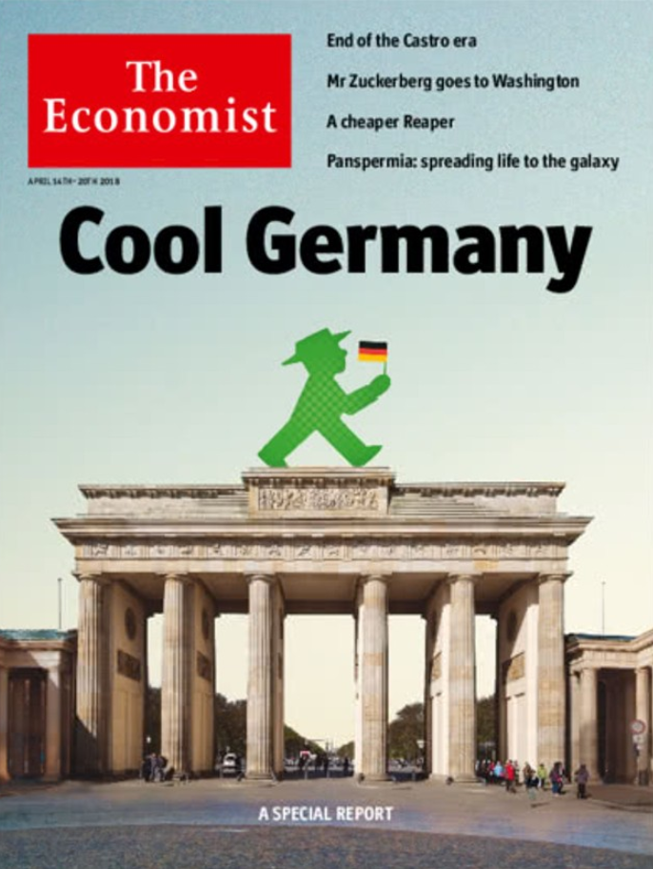
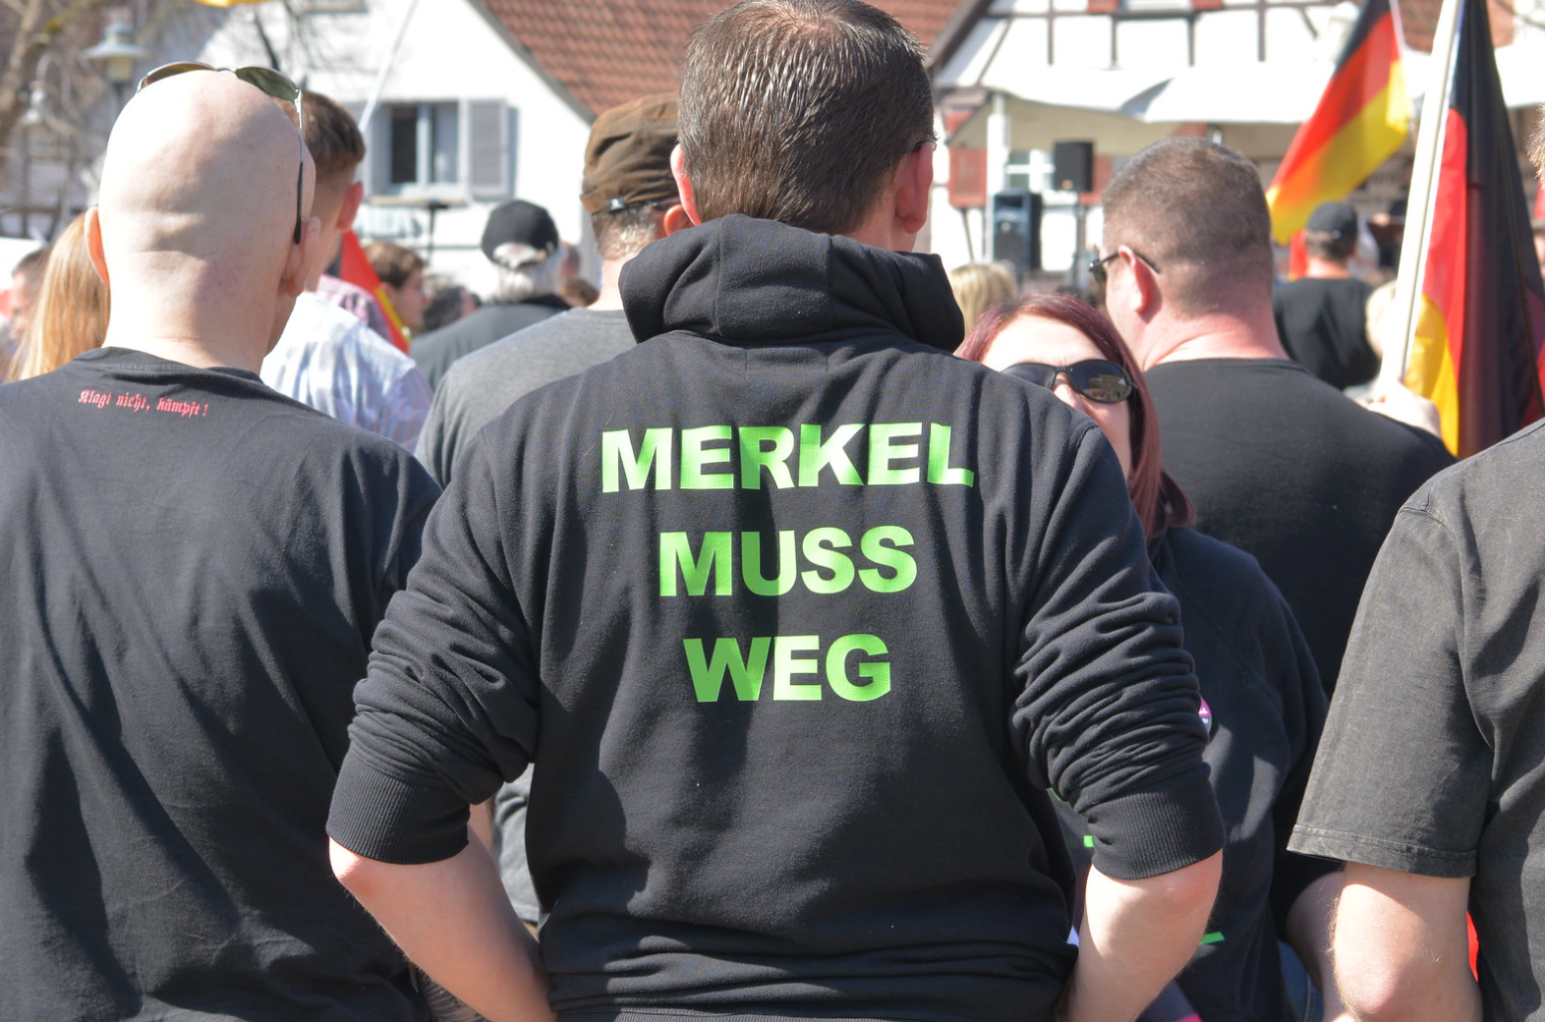
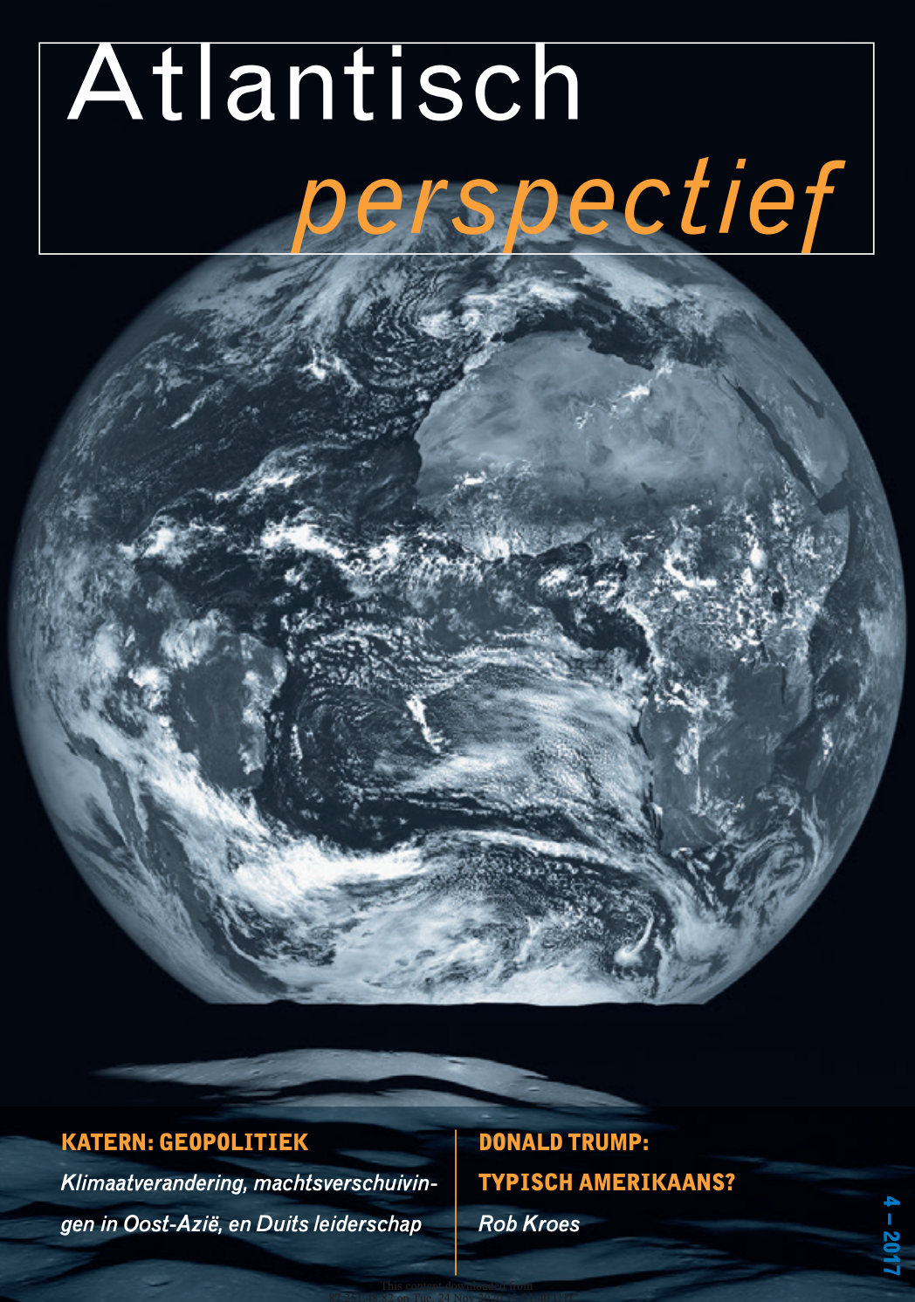
2011
2012
2015
2018
Tijdschriftcovers (fair use); Flickr; artikel over Duits leiderschap in Atlantisch Perspectief, 2017; https://www.jstor.org/stable/pdf/48581351.pdf.

Slide 9
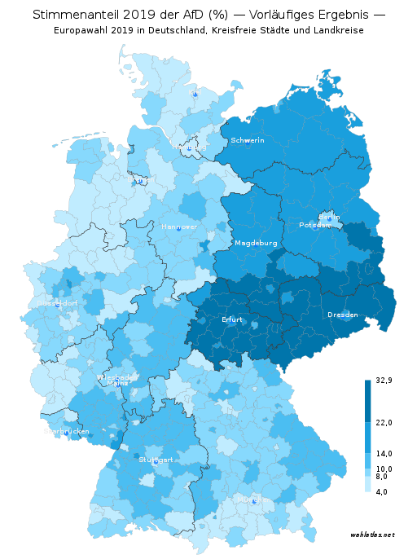
De kloof tussen Oost en West en de recente politieke polarisatie
Uit de Historische context:
“Op binnenlands gebied worstelde het nieuwe Duitsland met de integratie van de voormalige DDR: Oost-Duitsland kampte met de economische en mentale gevolgen van het totalitaire regime. Naast de hereniging vormde ook immigratie een uitdaging voor de Duitse democratie.”
Aandeel AfD per stad en regio, verkiezingen Europees Parlement, 2019
https://commons.wikimedia.org/wiki/File:Europawahl_2019_in_Deutschland_%E2%80%93_Vorl%C3%A4ufiges_Ergebnis_der_AfD_(%25).svg; https://commons.wikimedia.org/wiki/File:AfD-Bundestagsfraktion-Logo.png; https://commons.wikimedia.org/wiki/File:Nichtmituns_to_Wir_haben_Platz_demonstration_Berlin_2020-02-08_02.jpg.

Slide 10
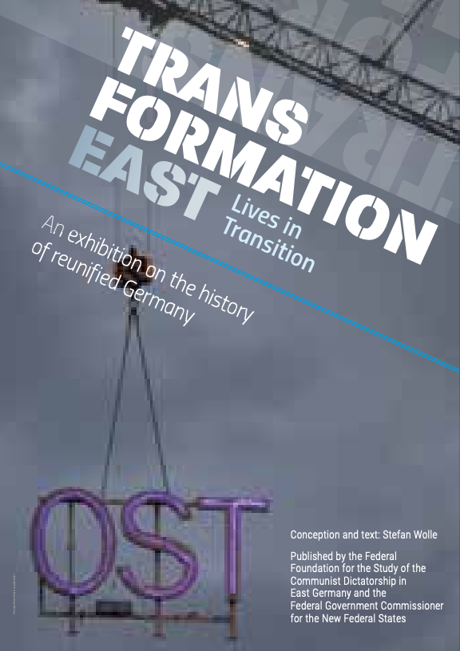
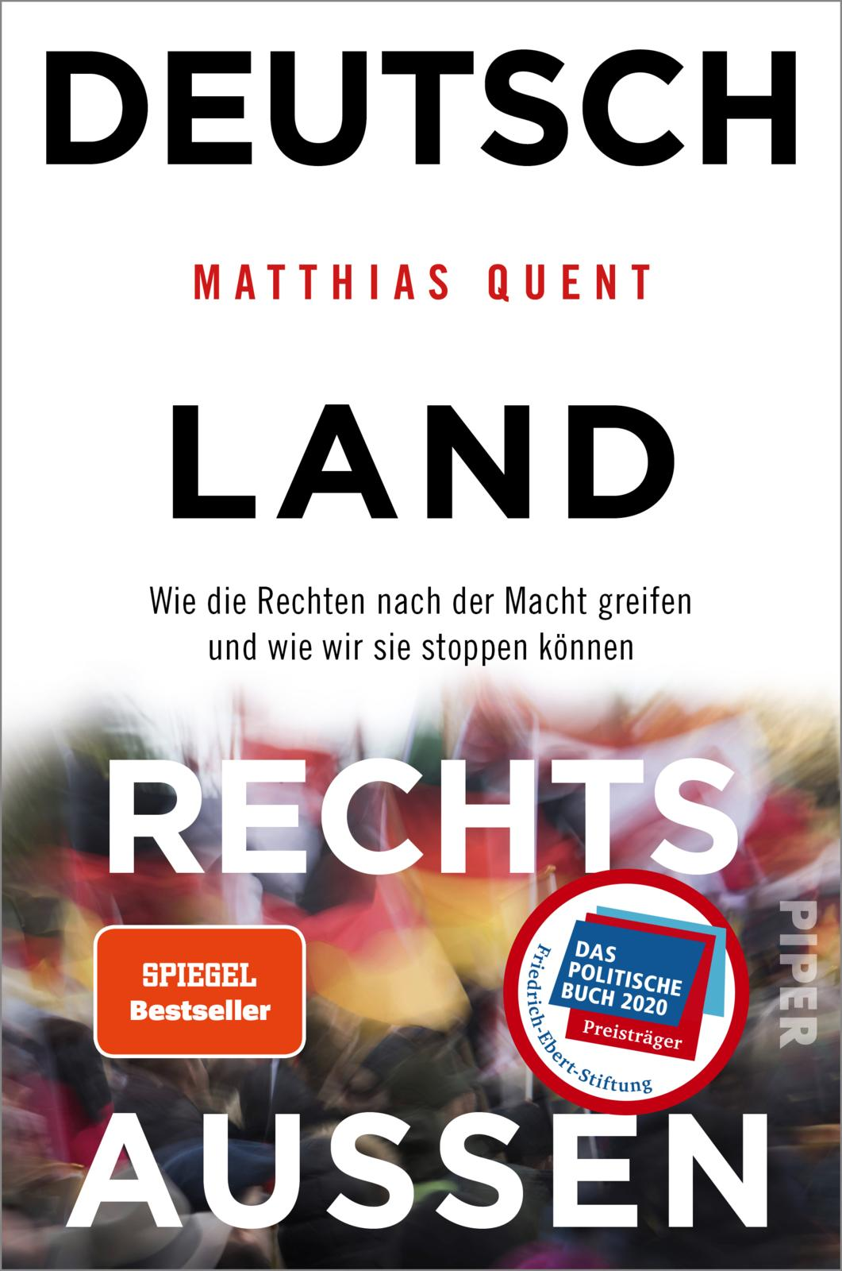
Tentoonstelling op school? Bestel gratis de A1-posters van de ook Engelstalige expositie op: https://www.umbruch-ost.de/uebersetzungen.html
Boekcovers (fair use).

